Slide 1
블록체인 기반 투표앱 개발
김시영

Slide 2
목차
개념설명
개발도구
구조/ 흐름

Slide 3
PROCESS
01
개념설명

Slide 4
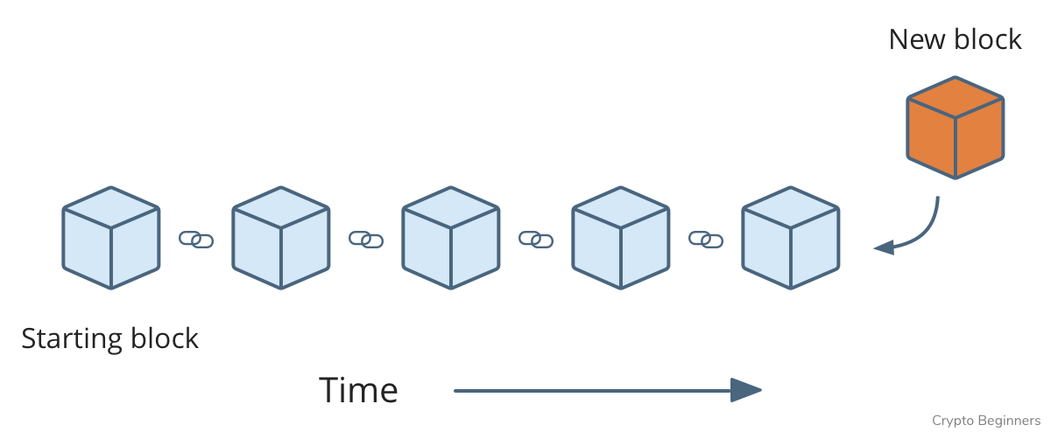
왜 블록체인인가?
블록 체인이란?
P2P방식으로 저장되는 일종의 DB, 중앙 서버가 없음
블록 체인은 블록 체인이 만들어졌을 때부터 지금까지의 모든 데이터 이동 기록을 체인 형태로 저장함

Slide 5
왜 블록체인인가?
블록 체인이란?
스마트 컨트랙트 : 블록체인 망에서 데이터의 이동 규칙을 정의한 것
트랜잭션 : 컨트랙트에 따라서 데이터가 이동하는 과정
블록 : 트랜잭션이 합의 과정을 거쳐 체결이 되면 새로운 블록이 생성되어 체인에 연결

Slide 6
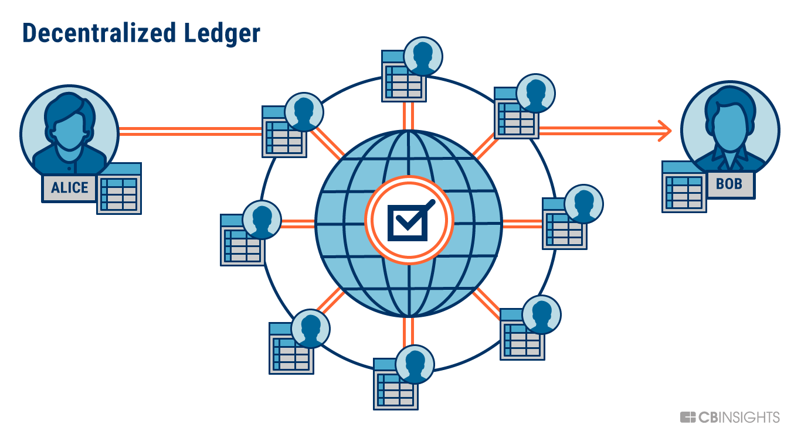
왜 블록체인인가?
블록 체인이란?
각 노드는 블록 체인에 모든 트랜잭션 기록을 보관
블록 체인에 저장되는 모든 데이터는 망을 공유하는 노드 간의 합의를 거침
따라서 블록체인에 기록된 그 자체로 무결성, 신뢰성을 보장할 수 있음

Slide 7
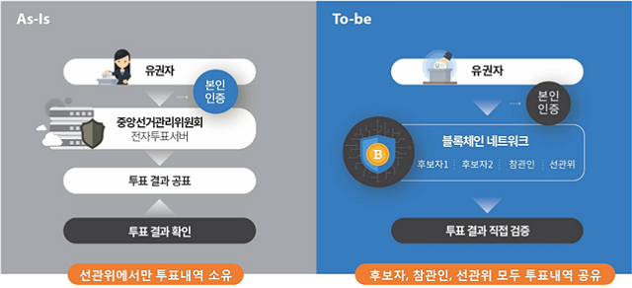
왜 블록체인인가?
왜 블록체인 투표인가?
기존 투표
블록체인 투표
기존의 투표는 중앙선거관리위원회가 투표를 관리, 수작업으로 개표
블록체인 투표방식에서는 투표 그 자체로 신뢰성을 보장함

Slide 8
PROCESS
02
개발 도구

Slide 9



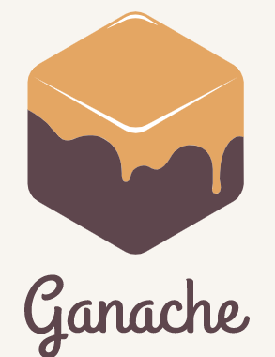


개발 도구
블록체인 학습
Solidity
MetaMask
Web3
Truffle
ganache
Ropsten

Slide 10

Main net vs. Test net
블록체인 학습
메인넷
테스트넷
메인넷은 독자적인 블록체인 망을 가지고 있음
트랜잭션을 보내기 위해선 실제 이더를 소모함
독자적 블록체인 망으로부터 파생된 망이,
독자적인 망을 가질 수 있을지 테스트하는 것
테스트넷의 가상화폐는 무료

Slide 11
PROCESS
03
구조/흐름

Slide 12
전체구조
Front-End
Back-End
User
HTML
Block2
Block1
Java Script
Contract
Web3

Slide 13
Back-End 개발
Back-End 개발
Contract
Solidity
Remix
IDE
Ganache
Local Net
Notes:
솔리디티에 강조 표시
메인넷은 이더리움 망이므로 수정
-> 테스트넷 – 가나슈 / 테스트넷 – 롭스텐
-> 설명 시 사설망/공중망으로 설명
-> 솔리디티만 언어에 표시

Slide 14
Front-End 개발
Front-End 개발
HTML
Javascript
Web3.js

Slide 15
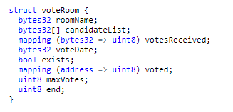
컨트랙트 구조 설명
Front-End 개발
1. 투표방 구조체
- 각각의 투표를 구조체에 담을 수 있도록 함
- 투표 제목, 후보자 목록, 투표 개설 날짜, 최대 투표 인원, 투표 종료 여부를 저장

Slide 16
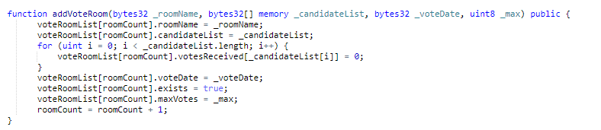
컨트랙트 구조 설명
Front-End 개발
2. 투표방 추가 함수
- 새 투표를 만들어 구조체에 저장하는 함수
- 각 투표가 만들어진 순서대로 번호를 부여함

Slide 17

컨트랙트 구조 설명
Front-End 개발
3. 투표 실행 함수
- 투표 번호와 후보 번호를 인자로 받아 투표를 진행하는 함수
- 현재 투표하려는 계정이 이미 투표를 했을 경우 함수가 실행되지 않도록 하여 중복투표 방지
- 정상적으로 실행되면 후보자가 받은 득표 수를 1 더함

Slide 18
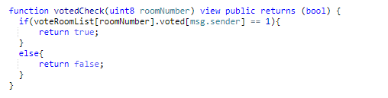
컨트랙트 구조 설명
Front-End 개발
4. 중복 투표 확인 함수
- 투표 실행 함수와 관련된, 중복 투표 방지 함수
- 현재 투표하려는 계정이 이미 투표한적이 있으면 True, 그렇지 않으면 False 반환

Slide 19
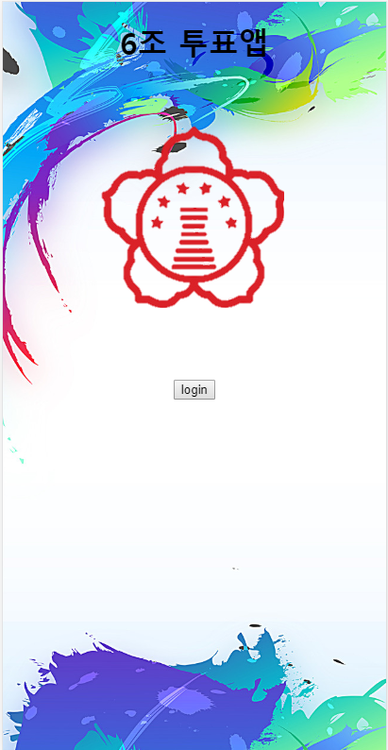

동작 설명
Front-End 개발
1. 투표 홈 - >메타마스크 미설치
페이지 접속 시 검사 ->
메타마스크 미설치 시 메타마스크 설치 경고 페이지로 이동
Notes:
본인인증 -> 가정 : 모든 사용자들은 이더리움 개인 계정을 가짐.
-> 따라서 이더리움 계정 = 메타마스크 계정으로 가정
-> 각자가 개인적으로 인증을 하고 dapp 을 사용하는 것으로 전제함

Slide 20
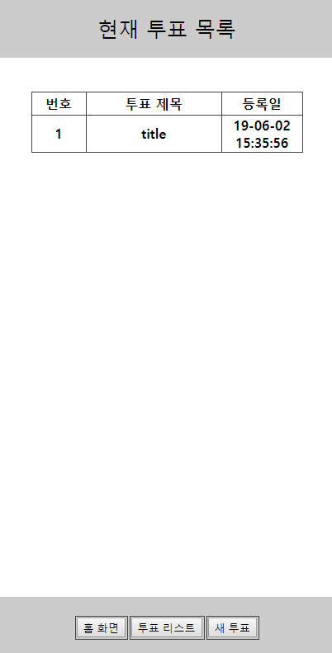
동작 설명
Front-End 개발
1. 투표 홈 - >메타마스크 설치
클릭 시
투표 리스트로 이동

Slide 21
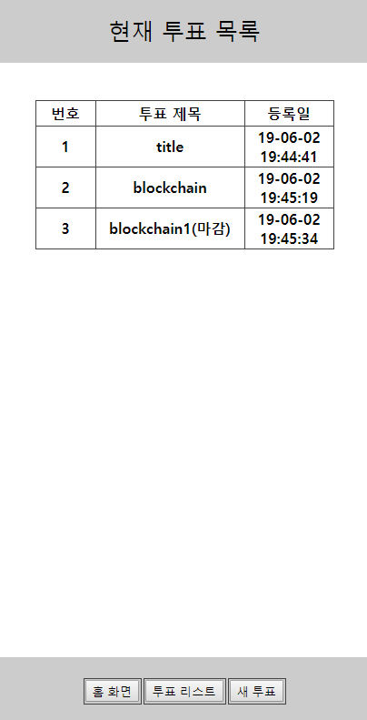
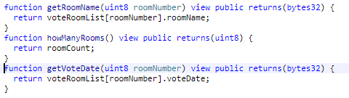
동작 설명
Front-End 개발
2. 투표 리스트
- 투표 제목 클릭 시 해당 투표 페이지로 이동
- 위의 함수를 사용하여 번호, 투표 제목, 등록일 표시
- 하단 3개의 버튼을 이용하여 페이지 이동
- 일정 투표수가 채워질 경우 마감 표시

Slide 22
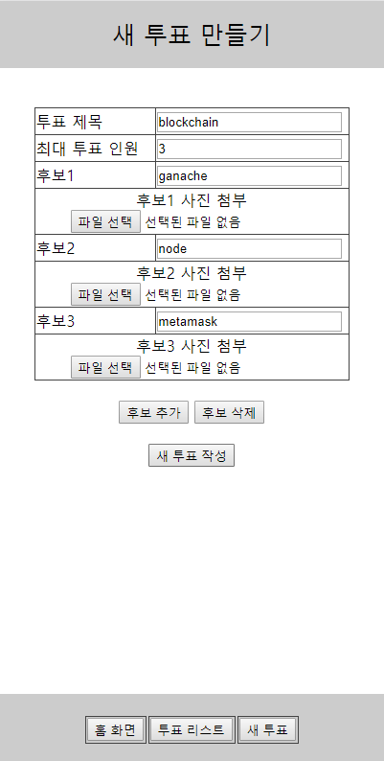
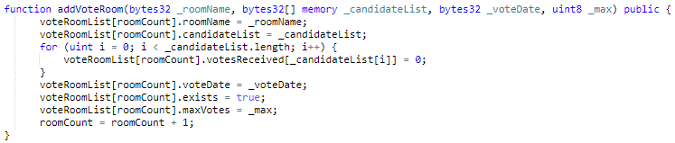
동작 설명
Front-End 개발
3. 새 투표 개설
- 투표 제목, 최대 투표 인원, 후보 기입
- 후보 등록 수 자유롭게 조절 가능
- 새 투표 작성 버튼 클릭 시 위의 함수 동작, 새로운 투표 개설
Notes:
사진 넣는 기능을 계획
-> 우리가 사용하는 솔리디티에는 사진 데이터를 활용하는 API 가 존재하지 않음
-> 사진 데이터 자체도 용량이 커서 처리에 오랜 시간이 걸림
-> 현재 dapp 구조로는 구현이 어려워 차후 개선 사항으로 넣음.
-> 투표마감인원 / 투표방 작성 시 투표일시 자동 저장

Slide 23
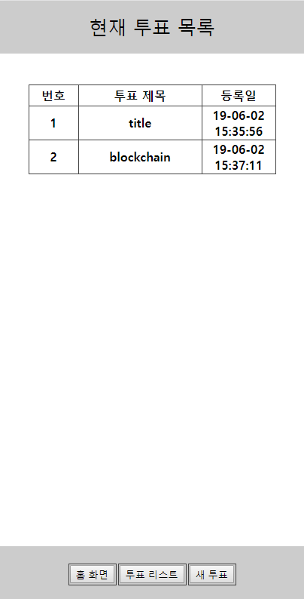
동작 설명
Front-End 개발
3. 새 투표 개설
새 투표 개설

Slide 24
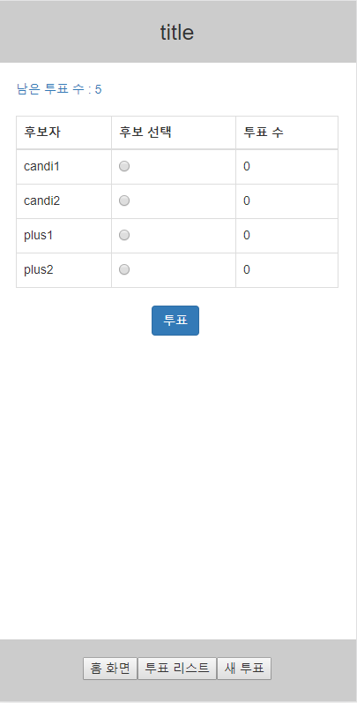
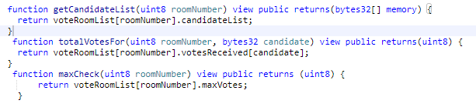
동작 설명
Front-End 개발
4. 투표 화면
- 위의 함수를 통해 후보자 명단, 현재 투표수, 남은 투표수 표시

Slide 25
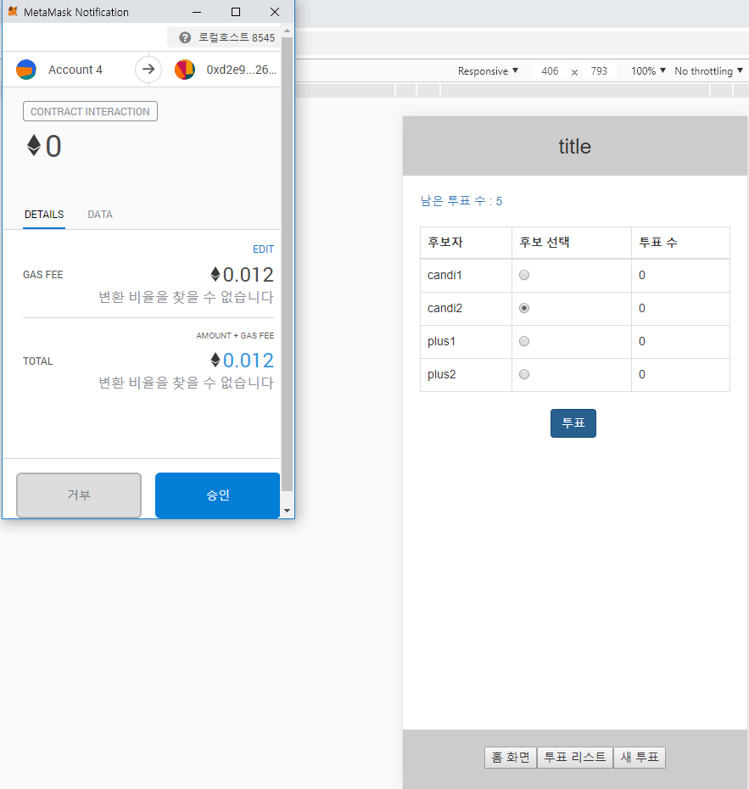

동작 설명
Front-End 개발
4. 투표 화면
- 투표 버튼 누를 시, 위의 투표 함수 동작
- 메타마스크를 통해 승인 후 투표 진행

Slide 26
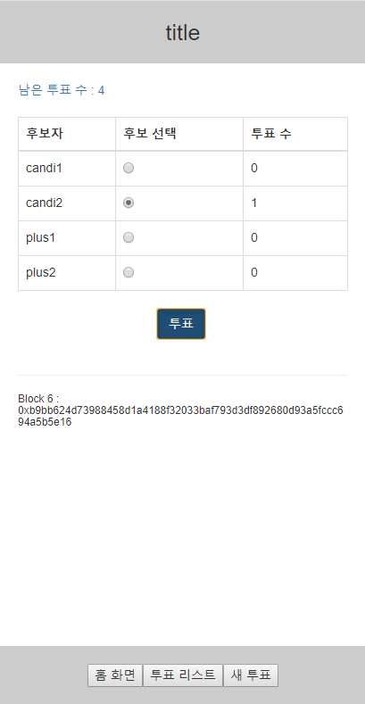
동작 설명
Front-End 개발
4. 투표장
투표 완료
Candi2 투표수 +1
남은 투표 수 -1

Slide 27
동작 설명
Front-End 개발
4. 투표장
- 투표 시 블록체인에 생성되는 블록의 해쉬값이 표시됨
- 본인이 실행한 투표를 통한 정보가 블록체인 망에 상호검증(proof of work = 채굴) 과정을 거쳐 완전히 저장되었는지 확인 가능

Slide 28
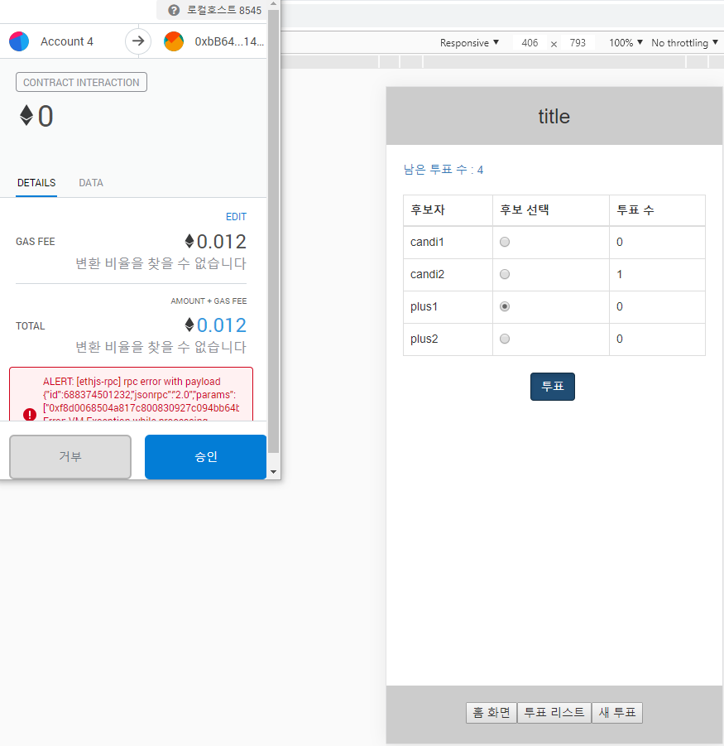
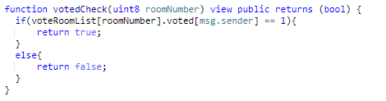
동작 설명
Front-End 개발
4. 투표장
- 중복 투표 방지 기능
- 이미 투표한 계정으로 투표 시 메타마스크에서 오류 반환
투표자의 주소(address)를 기존의 투표자 주소 목록과 대조, 중복 투표 여부를 검증한다.
검증에 의해 부적합한 투표 정보의 저장, 즉, 블록의 생성을 방지한다.

Slide 29
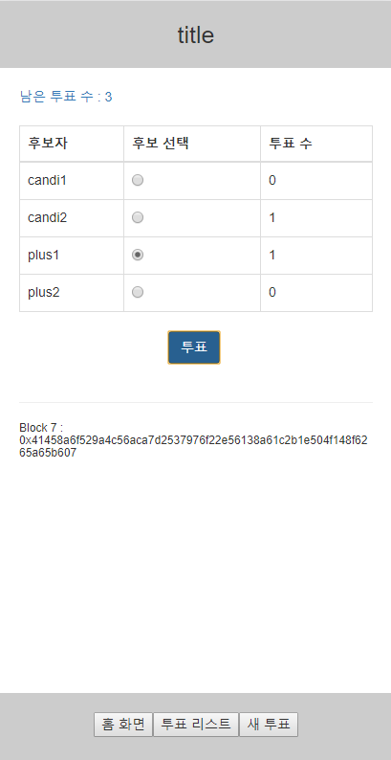
동작 설명
Front-End 개발
4. 투표장
다른 계정으로 접속
투표 완료
plus1 투표수 +1
남은 투표 수 -1

Slide 30
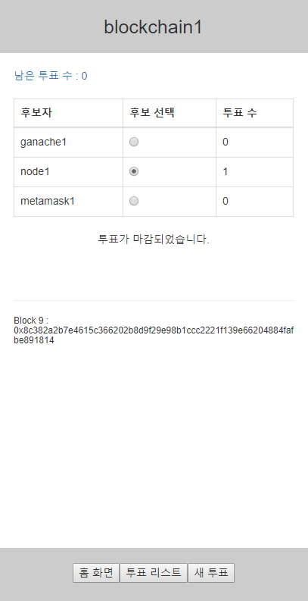

동작 설명
Front-End 개발
5. 투표 완료 시
- maxCheck값과 총 투표된 투표수 비교
- 투표 종료 시 투표 버튼이 사라지고 마감 메시지가 출력
< 최대 투표 수를 1로 두고 만든 투표창 >
Notes:
이를 응용해 투표 인원을 통한 마감뿐만 아니라 일시, 또는 다른 정보를 이용한 마감 기능 구현도 가능

Slide 31
동작 설명
Front-End 개발
5. 투표 완료 시
- 완료된 투표는 제목 옆에 (마감) 출력

